Slide 1
2° dimanche
de Carême
01/03/2026
(année A)

Slide 2
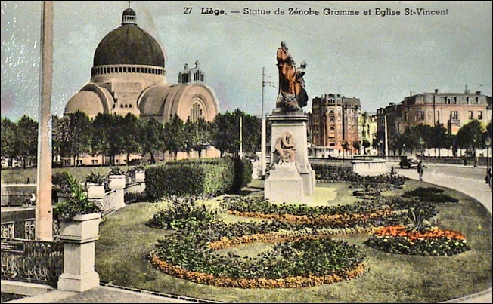
Carte postale fin des années 30.

Slide 3
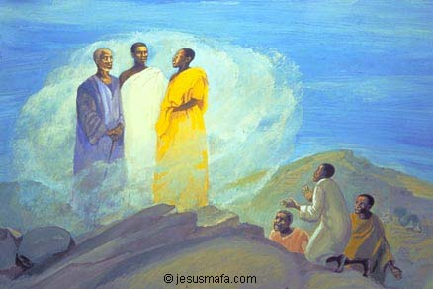

Slide 5
Rends-nous la joie d'être sauvés.
1. Voici le temps de Dieu,
Ce moment consacré,
Allons à sa rencontre,
Entrons en sa présence.
Quarante jours durant,
D’un pas vif et joyeux,
Marchons sur ses chemins,
Dans l’unité.

Slide 6
Refrain :
Rends-nous la joie
D’être sauvés
Et nos lèvres publieront
Ta louange.
Raffermis nos pas,
Viens nous recréer,
Mets en nous, Seigneur,
Un cœur nouveau !

Slide 7
(1er dimanche)
2. Guidés par son Esprit,
Nous irons au désert,
Pour écouter sa voix
Au creux de nos silences.
Nous laisserons les biens
Qui captivent nos cœurs
Pour vivre l’essentiel :
Dieu seul suffit.

Slide 8
Refrain :
Rends-nous la joie
D’être sauvés
Et nos lèvres publieront
Ta louange.
Raffermis nos pas,
Viens nous recréer,
Mets en nous, Seigneur,
Un cœur nouveau !

Slide 9
(2ème dimanche)
3. Là-haut sur la montagne,
Emmenés à l’écart,
Nous connaîtrons le Fils,
Et nous verrons sa gloire.
Nous goûterons la joie
De rester près de lui.
Voyez comme il est bon
De l’écouter.

Slide 10
Refrain :
Rends-nous la joie
D’être sauvés
Et nos lèvres publieront
Ta louange.
Raffermis nos pas,
Viens nous recréer,
Mets en nous, Seigneur,
Un cœur nouveau !

Slide 11
(3ème dimanche - année A)
4. Assis au bord du puits,
Aux côtés de Jésus,
Nous nous reposerons
Des peines de la route.
Il puisera pour nous
À la source de vie
L’eau vive de l’Esprit
Qui fortifie.

Slide 12
Refrain :
Rends-nous la joie
D’être sauvés
Et nos lèvres publieront
Ta louange.
Raffermis nos pas,
Viens nous recréer,
Mets en nous, Seigneur,
Un cœur nouveau !

Slide 13
(4ème dimanche - année A)
5. Comme à l’aveugle-né,
Que tu touches et recrées,
Tu ouvriras nos yeux,
Pour mieux te reconnaître.
Nous pourrons témoigner
Et sans peur affirmer
Que tu es la lumière
En notre nuit.

Slide 14
Refrain :
Rends-nous la joie
D’être sauvés
Et nos lèvres publieront
Ta louange.
Raffermis nos pas,
Viens nous recréer,
Mets en nous, Seigneur,
Un cœur nouveau !

Slide 15
(5ème dimanche - année A)
6. Avec Marthe et Marie,
Tu pleuras ton ami.
Tu viens pour nous sauver
Et nous invites à croire.
Oui, nous croyons, Jésus,
Tu es source de vie,
Tu es vraiment le Christ,
Le Fils de Dieu.

Slide 16
Refrain :
Rends-nous la joie
D’être sauvés
Et nos lèvres publieront
Ta louange.
Raffermis nos pas,
Viens nous recréer,
Mets en nous, Seigneur,
Un cœur nouveau !

Slide 18
KYRIE - JESUS, VERBE DE DIEU, KYRIE
Refrain :
Kyrie, Christe, Kyrie Eleison !
1. Jésus, Verbe de Dieu,
Verbe fait chair par amour
pour les pécheurs.
2. Jésus, Maître et Seigneur,
Gloire humiliée par amour
pour les pécheurs
3. Jésus, homme au cœur pur,
homme enchaîné par amour
pour les pécheurs.

Slide 20
Psaume 32
Seigneur, ton amour soit sur nous,
Comme notre espoir est en toi.
1. Oui, elle est droite, la parole du Seigneur;
il est fidèle en tout ce qu’il fait.
Il aime le bon droit et la justice;
la terre est remplie de son amour.
2. Dieu veille sur ceux qui le craignent,
qui mettent leur espoir en son amour,
pour les délivrer de la mort,
les garder en vie aux jours de famine.
3. Nous attendons notre vie du Seigneur:
il est pour nous un appui, un bouclier.
Que ton amour, Seigneur, soit sur nous
comme notre espoir est en toi!

Slide 22
ACCLAMATION A L’ÉVANGILE :
Ta parole est la lumière de mes pas
Soliste :
Ta parole est la lumière de mes pas
La lampe sur ma route
Tous :
Ta parole est la lumière de mes pas
La lampe sur ma route
Soliste :
Jésus, parole du Dieu vivant,
Tous :
GLOIRE ET LOUANGE A TOI
Soliste :
O Christ, lumière pour les peuples,
Tous :
GLOIRE ET LOUANGE A TOI

Slide 23
Soliste :
Ta parole est la lumière de mes pas
La lampe sur ma route
Tous :
Ta parole est la lumière de mes pas
La lampe sur ma route

Slide 24
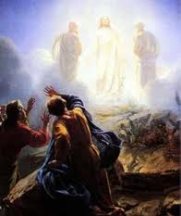

Slide 25
SYMBOLE DES APÔTRES (Credo)
Je crois en Dieu, le Père tout-puissant,
Créateur du ciel et de la terre.
Et en Jésus Christ, son fils unique,
Notre Seigneur,
Qui a été conçu du Saint-Esprit,
Est né de la Vierge Marie,
A souffert sous Ponce Pilate,
A été crucifié, est mort et a été enseveli,
Est descendu aux enfers,
Le troisième jour est ressuscité des morts,
Est monté aux cieux,
Est assis à la droite de Dieu
Le Père tout-puissant,
D’où il viendra juger les vivants et les morts.
Je crois en l’Esprit Saint,
À la sainte Église catholique,
À la communion des saints,
À la rémission des péchés,
À la résurrection de la chair,
À la vie éternelle.
Amen

Slide 27
Intentions
Sur les chemins de la vie,
sois ma lumière, Seigneur.

Slide 29
Il est grand le bonheur de donner (T48-92)
Il est grand le bonheur de donner
Bien plus grand que la joie de recevoir !
Le Seigneur s'est lui-même donné
Bienheureux qui le suivra,
bienheureux qui le suivra.
1 - Donner le jour
aux enfants de la nuit,
Donner le feu
quand le froid les surprend,
Donner la flamme
qui brûle et qui luit,
Donner l'espoir
aux marcheurs de ce temps

Slide 30
Il est grand le bonheur de donner
Bien plus grand que la joie de recevoir !
Le Seigneur s'est lui-même donné
Bienheureux qui le suivra,
bienheureux qui le suivra
2 - Donner le pain
dans un monde affamé,
Donner l'eau vive
puisée près de Dieu,
Donner de croire
au festin partagé,
Donner le sel
et le vin généreux.

Slide 31
Il est grand le bonheur de donner
Bien plus grand que la joie de recevoir !
Le Seigneur s'est lui-même donné
Bienheureux qui le suivra,
bienheureux qui le suivra
3 - Donner le souffle à tout homme blessé,
Donner le sang qui réveille sa vie,
Donner de vivre
debout dans la paix,
Donner l'audace envoyée par l'Esprit.

Slide 32
Il est grand le bonheur de donner
Bien plus grand
que la joie de recevoir !
Le Seigneur s'est lui-même donné
Bienheureux qui le suivra,
bienheureux qui le suivra
4 - Donner le fruit
du travail de nos mains,
Donner d'apprendre
à chercher un trésor,
Donner l'envie
de s'ouvrir un chemin,
Donner l'amour
qui peut vaincre la mort.

Slide 34
SAINT LE SEIGNEUR (AL 179)
Hosanna, hosanna, hosanna
Au plus haut des cieux !
Hosanna, hosanna, hosanna
Au plus haut des cieux !
Saint, saint, saint le Seigneur Dieu de l’univers.
Le ciel et la terre sont remplis de ta gloire.
Hosanna, hosanna, hosanna
Au plus haut des cieux !
Hosanna, hosanna, hosanna
Au plus haut des cieux !
Béni soit celui qui vient au nom du Seigneur.
Hosanna, hosanna, hosanna
Au plus haut des cieux !
Hosanna, hosanna, hosanna
Au plus haut des cieux !

Slide 36
Anamnèse
Nous rappelons ta mort,
Seigneur ressuscité,
NOUS ATTENDONS
TA VENUE DANS LA GLOIRE
NOUS ATTENDONS
TA VENUE DANS LA GLOIRE

Slide 38
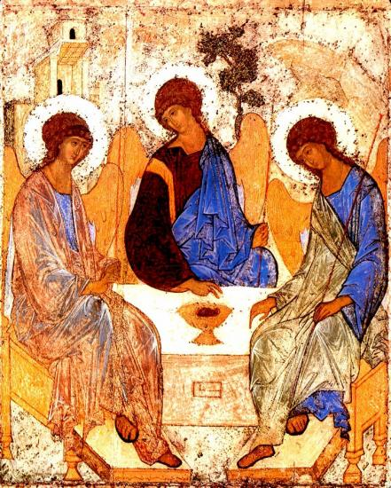

Slide 40
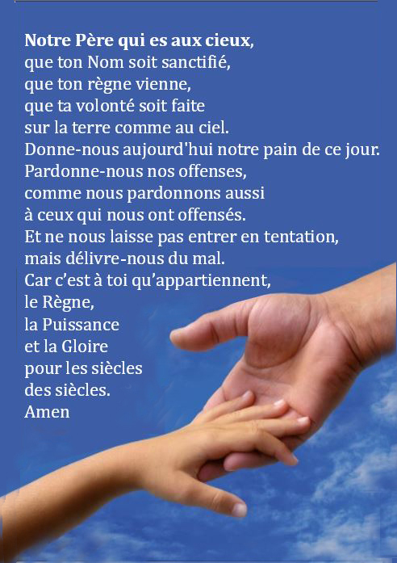

Slide 42
PRIÈRE POUR LA PAIX
Seigneur Jésus Christ, tu as dit à tes apôtres :
« Je vous laisse la paix, je vous donne ma paix » ,
ne regarde pas nos péchés
mais la foi de ton Église :
pour que ta volonté s’accomplisse,
donne-lui toujours cette paix,
et conduis-la vers l’unité parfaite,
Toi qui règnes pour les siècles des siècles.
Amen

Slide 43
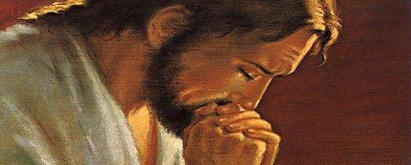

Slide 45
MESSE A TOI, DIEU, LA LOUANGE
AGNUS DEI (AL 201)
Agneau de Dieu, Agneau de Dieu,
Toi qui enlèves le péché du monde.
Prends pitié de nous. (bis)
Agneau de Dieu Agneau de Dieu,
Toi qui enlèves le péché du monde.
Donne-nous la Paix,

Slide 48
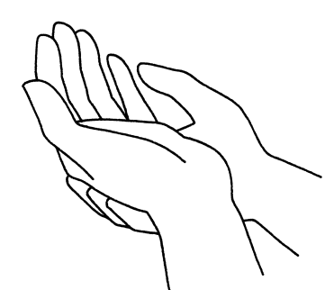
Seigneur,
que ton visage s’éclaire…
et nous serons sauvés !

Slide 50
TA NUIT SERA LUMIÈRE DE MIDI (G 212)
1. Si tu dénoues les liens de servitude.
Si tu libères ton frère enchaîné.
La nuit de ton chemin sera lumière de midi. (Bis)
Alors, de tes mains,
pourra naître une source
La source qui fait vivre la terre de demain
La source qui fait vivre la terre de Dieu.

Slide 51
2.
Si tu partages le pain que Dieu te donne.
Avec celui qui est ta propre chair.
La nuit de ton amour sera lumière de midi. (Bis)
Alors, de ton cœur,
pourra sourdre une eau vive,
L’eau vive qui abreuve la terre de demain
L’eau vive qui abreuve la terre de Dieu.

Slide 52
3.
Si tu détruis
ce qui opprime l’homme.
Si tu relèves ton frère humilié.
La nuit de ton combat
sera lumière de midi. (Bis)
Alors, de ton pas,
pourra naître une danse
La danse qui invente
la terre de demain
La danse qui invente
la terre de Dieu.

Slide 53
4.
Si tu dénonces
le mal qui brise l’homme.
Si tu soutiens ton frère abandonné.
La nuit de ton appel
sera lumière de midi. (Bis)
Alors, de tes yeux,
pourra luire une étoile
L’étoile qui annonce
la terre de demain
L’étoile qui annonce
la terre de Dieu.

Slide 54
5.
Si tu abats les murs
entre les hommes.
Si tu pardonnes
à ton frère ennemi.
La nuit de ta passion sera lumière de midi. (Bis)
Alors, de ton pain,
pourra vivre une Église
L’Église qui rassemble
la terre de demain
L’Église qui rassemble
la terre de Dieu.

Slide 56
Refrain
Les mains ouvertes devant toi, Seigneur
Pour t'offrir le monde
Les mains ouvertes devant toi, Seigneur
Notre joie est profonde.
- 1 -
Garde-nous tout petits
devant ta face
Simples et purs
comme un ruisseau
Garde-nous tout petits
devant nos frères
Et disponibles comme une eau.

Slide 57
Refrain
Les mains ouvertes devant toi, Seigneur
Pour t'offrir le monde
Les mains ouvertes devant toi, Seigneur
Notre joie est profonde.
- 2 -
Garde-nous tout petits devant ta face
Brûlants d'amour et pleins de joie
Garde-nous tout petits
parmi nos frères
Simple chemin devant leurs pas.

Slide 58
Refrain
Les mains ouvertes devant toi, Seigneur
Pour t'offrir le monde
Les mains ouvertes devant toi, Seigneur
Notre joie est profonde.

Slide 59
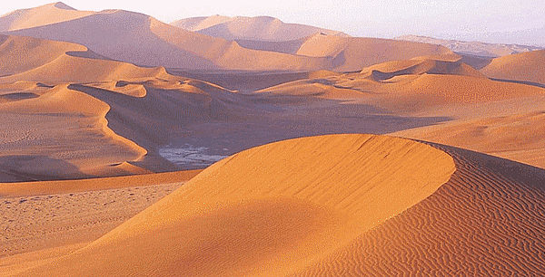

Slide 60
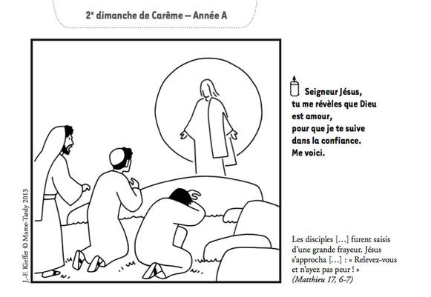

Slide 62
PEUPLE DE FRÈRES (T 122)
1 - Dans la nuit se lèvera une lumière,
L´espérance habite la terre :
La terre où germera le salut de Dieu !
Dans la nuit se lèvera une lumière,
Notre Dieu réveille son peuple.
Refrain :
Peuple de frères,
peuple du partage,
Porte l´Évangile et la paix de Dieu.
Peuple de frères,
peuple du partage,
Porte l´Évangile et la paix de Dieu.

Slide 63
2 - L´amitié désarmera
toutes nos guerres,
L´espérance habite la terre :
La terre où germera le salut de Dieu !
L´amitié désarmera
toutes nos guerres,
Notre Dieu pardonne à son peuple.
Refrain :
Peuple de frères,
peuple du partage,
Porte l´Évangile et la paix de Dieu.
Peuple de frères,
peuple du partage,
Porte l´Évangile et la paix de Dieu.

Slide 64
3 - La tendresse fleurira sur nos frontières,
L´espérance habite la terre :
La terre où germera le salut de Dieu !
La tendresse fleurira
sur nos frontières,
Notre Dieu se donne à son peuple.
Refrain :
Peuple de frères,
peuple du partage,
Porte l´Évangile et la paix de Dieu.
Peuple de frères,
peuple du partage,
Porte l´Évangile et la paix de Dieu.

Slide 65
4 - Un soleil se lèvera
sur nos calvaires,
L´espérance habite la terre :
La terre où germera le salut de Dieu !
Un soleil se lèvera sur nos calvaires,
Notre Dieu fait vivre son peuple
Refrain :
Peuple de frères,
peuple du partage,
Porte l´Évangile et la paix de Dieu.
Peuple de frères,
peuple du partage,
Porte l´Évangile et la paix de Dieu.

Slide 66
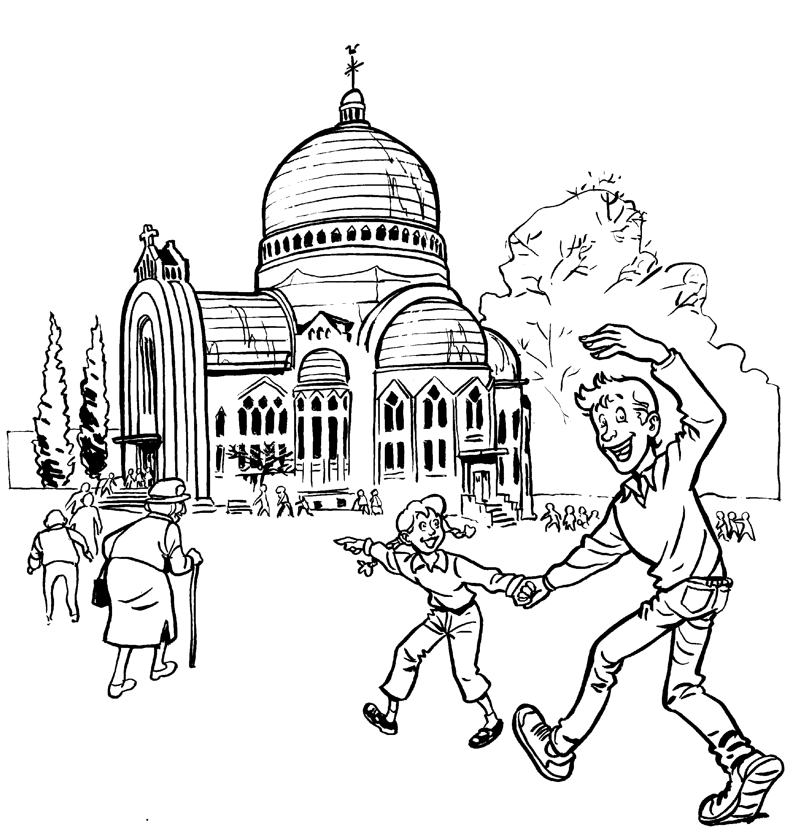
BON DIMANCHE À TOUS !
Les paroles des chants sont disponibles
une semaine avant la messe sur notre site internet :
www.chorale-saint-vincent.be

